Slide 1
로봇 알고리즘 과제 Bug Algorithm 1 & 2
2023.03.21
Hyeon-Jin Jung

Slide 2
Content
Bug 1 Algorithm
Bug 2 Algorithm

Slide 3
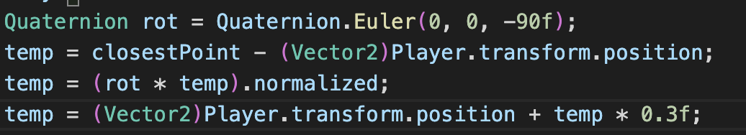
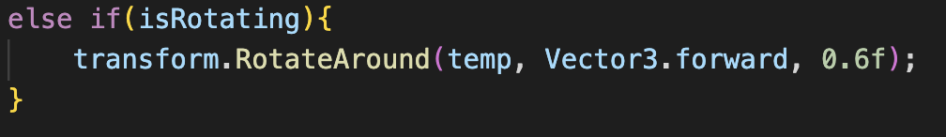
Bug 1 Algorithm
How to make moving mechanism?
벌레는 목표물을 향해 이동하던 중 장애물과 부딫히게 된다면, 장애물에 대한 Circumnavigate을 수행합니다.
obstacle
Bug의 Position
bug
장애물과의 충돌 Position
Bug가 장애물에 부딫힌 시점에서의 Bug 방향 단위벡터
Bug는 temp Vector2 점을 중심으로 회전하다가 다시 obstacle에 부딫히는 방식으로 circumnavigate 동작을 수행

Slide 4
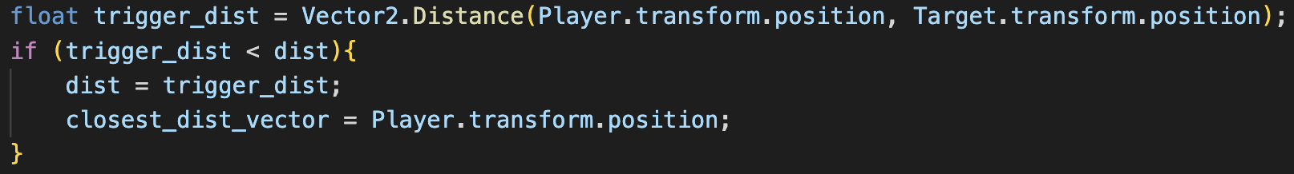
Bug 1 Algorithm
What is the exit point in proposed moving mechanism?
벌레는 목표물을 향해 이동하던 중 장애물과 부딫히게 된다면, 장애물에 대한 Circumnavigate을 수행합니다.
bug
goal
obstacle
Closest_dist_vector ➢ 탈출지점
bug
장애물에 대해 circumnavigate 동작 중 목표지점과의 거리가 가장 짧았던 충돌지점 저장
장애물에 대해서 한바퀴 돌았다면, 위에서 구한 충돌지점까지 circumnavigate 동작하고 다시 목표지점을 향해 이동

Slide 5
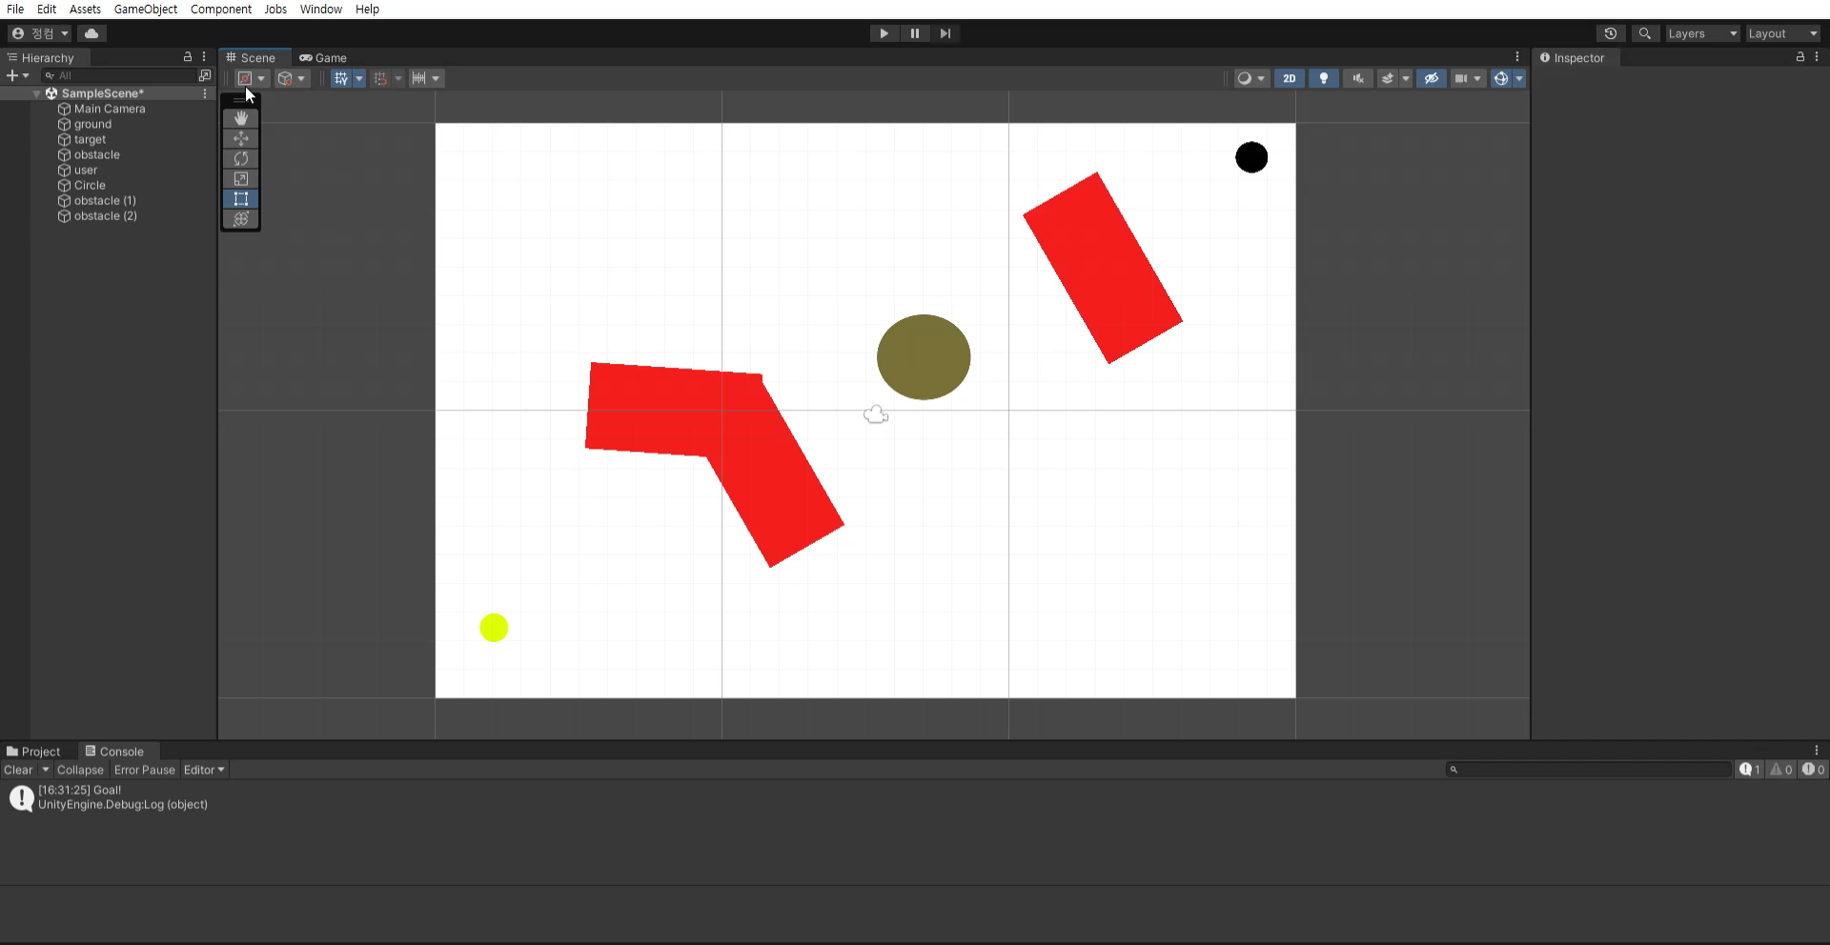
Bug 1 Algorithm
Bug 1 algorithm in Unity2D video - user 오브젝트의 Move_goto script만 돌아가게 하면 됩니다.

Slide 6
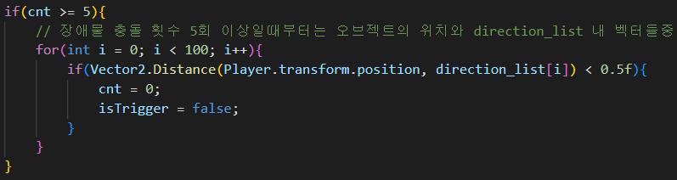
Bug 2 Algorithm
How to make moving mechanism?
Circumnavigate 하는 방식은 Bug 1과 똑같지만, 탈출조건에서 차이가 발생한다.
Bug가 Goal을 향해 이동하다가 Obstacle에 부딫힐 경우, circumnavigate 동작 수행
동작하면서 장애물에 최소 m번 부딫힐 경우(m = 5), 탈출 동작 수행 가능
탈출조건 : bug가 obstacle에 부딫힌 위치가 direction_list 내에 있는 점과의 거리가 0.5f 이하일때
goal
Bug와 goal의 거리를 n번 쪼개서 direction_list 리스트에 저장(n = 100)
bug

Slide 7
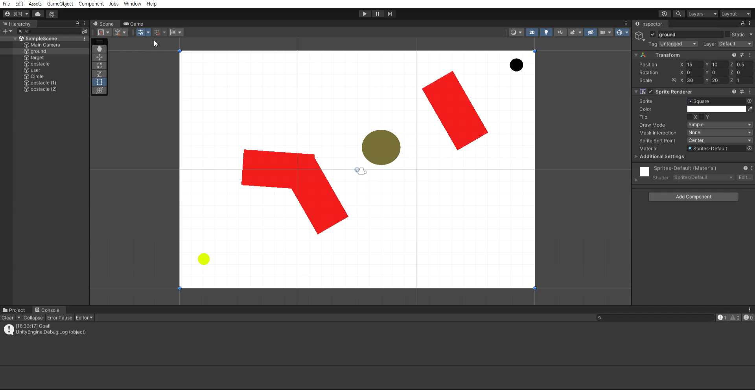
Bug 2 Algorithm
Bug 2 algorithm in Unity2D video - user 오브젝트의 Move_goto2 script만 돌아가게 하면 됩니다.

Slide 8
Q&A

